Slide 1
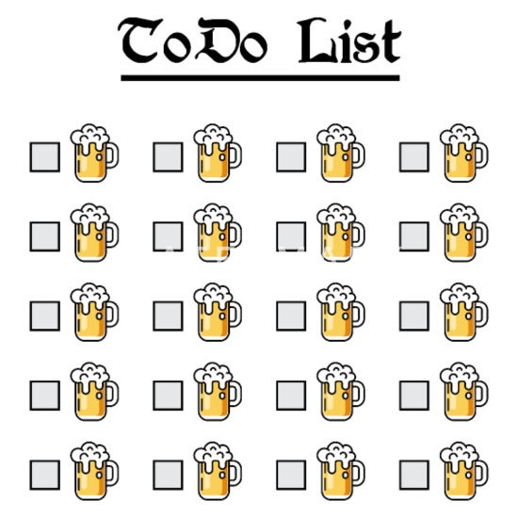
Ex28 – WPF and MVVM 2
ListBox:
Databinding
Master/detail
Indsæt/slet i ListBox

Slide 2
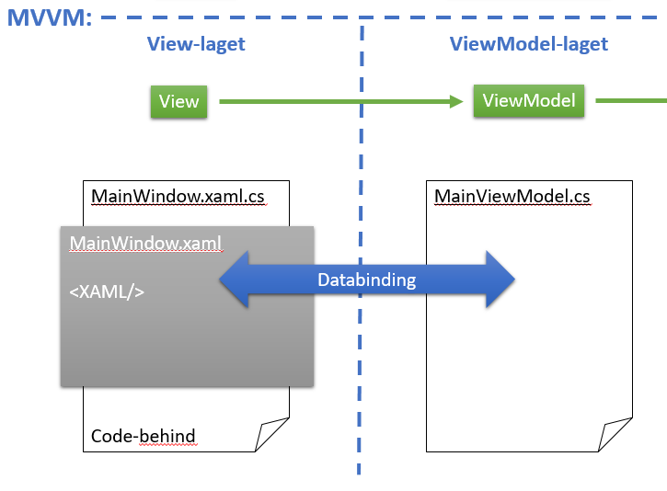
Hvad har vi set på tidligere?
MVVM-arkitekturmønster i WPF
Databinding:
XAML->XAML
XAML->C#-objekt

Slide 3
Hvad skal I lave i dag?
Fortsæt, hvor I slap i Ex27
ListBox-kontrol
Databinding til en liste
Selection
Master/detail-mønster
Indsæt i og slet fra en ListBox
ObservableCollection

Slide 4
Plan for i dag
08:15 – 08:30 | Introduktion
08:30 – 08:45 | Øvelse 1 - Terminologi
08:45 – 09:45 | Øvelse 2 – WPF og MVVM
09:45 – 10:00 | Pause
10:00 – 11:00 | Øvelse 3 – Tilføj eller slet person
11:00 – 11:30 | Opsummering

Slide 5
Dagens opgave
Gennemgang af dagens opgave
Spørgsmål til opgaven

Slide 6
Sæt i gang!
Kom til os, hvis I har spørgsmål
Sæt i gang med dagens opgave

Slide 7
Præsentation
11:00 → 11:10
Forbered:
”Hvordan skal vi præsentere dagens arbejde?”
”Hvem bliver tilbage?”
11:10 → 11:25
Præsentationsrunde efter ”tre til te”
11:25 → 11:30
Videndeling
”Hvordan er de andre nået i mål?”
”Kan vi selv benytte noget af det vi har set?”
”Nogen vi skal kontakte?”

Slide 8

Næste gang: Ex29-WPFAndMVVM3

